Slide 1
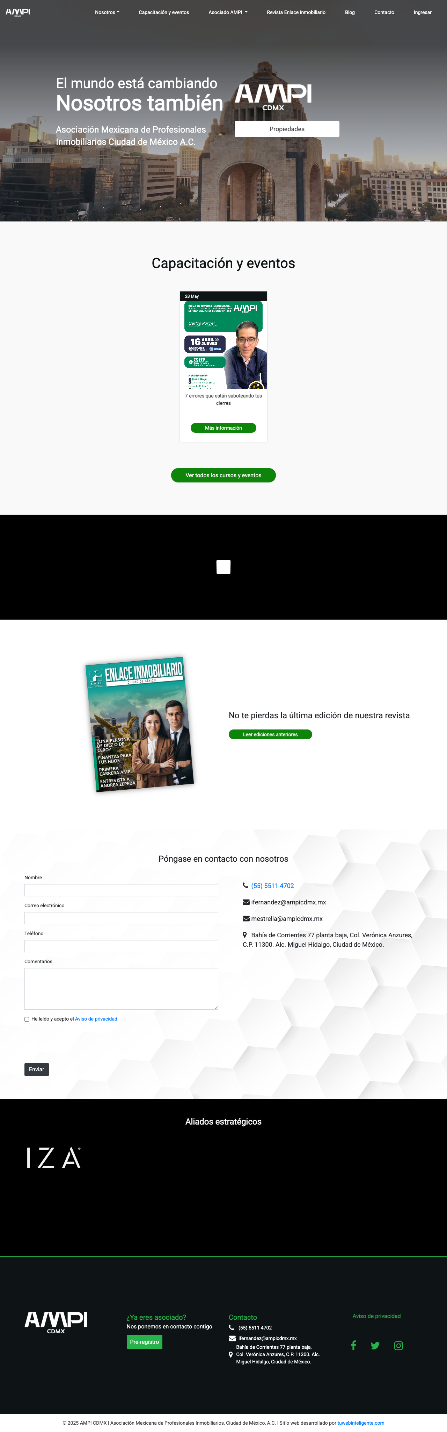
PROPUESTA ESTRATÉGICA
ROVI AMPI CDMX
Sistema operativo para asociaciones inmobiliarias modernas
De presencia institucional a operación medible: afiliación, eventos, directorio, propiedades, pagos, comunicación y reportes para consejo.
Pitch basado en información pública de ampicdmx.org
Preparado para evaluación comercial ROVI / SoftvibesLab
ROVI × AMPI CDMX · Propuesta conceptual basada en información pública
1

Slide 2
La señal pública: AMPI ya tiene los activos
Lo visible en su ecosistema digital
400+
108
1980
2026
empresas mencionadas
asesores verificados
constitución CDMX
eventos vigentes
base gremial poderosa
directorio público activo
legitimidad institucional
operación comercial viva
1
Activos comerciales
2
Señal de operación real
3
Oportunidad ROVI
Pre-registro, requisitos, eventos, revista, directorio, propiedades y aliados.
Pagos por WeChamber, registros por Zoom, login Smart Manager y portal TSF.
Conectar lo disperso en una sola capa de seguimiento, datos y automatización.
ROVI × AMPI CDMX · Propuesta conceptual basada en información pública
2

Slide 3
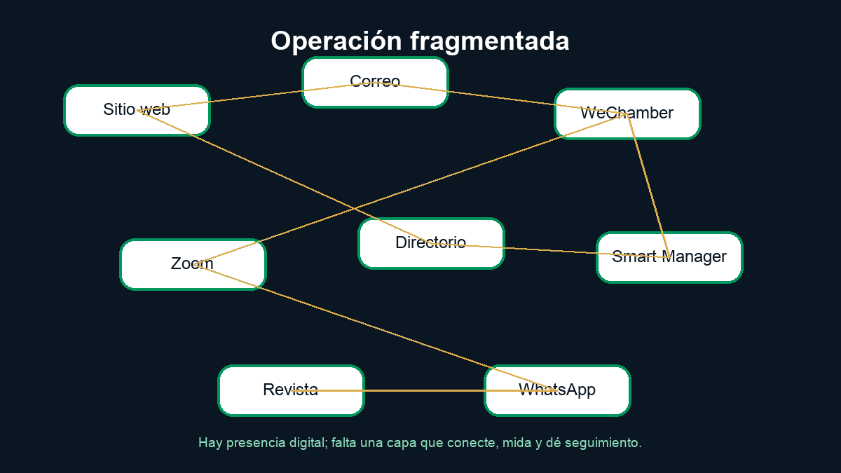
Diagnóstico: no falta presencia, falta conexión
El sitio funciona; la operación queda repartida entre herramientas
ROVI × AMPI CDMX · Propuesta conceptual basada en información pública
3

Slide 4
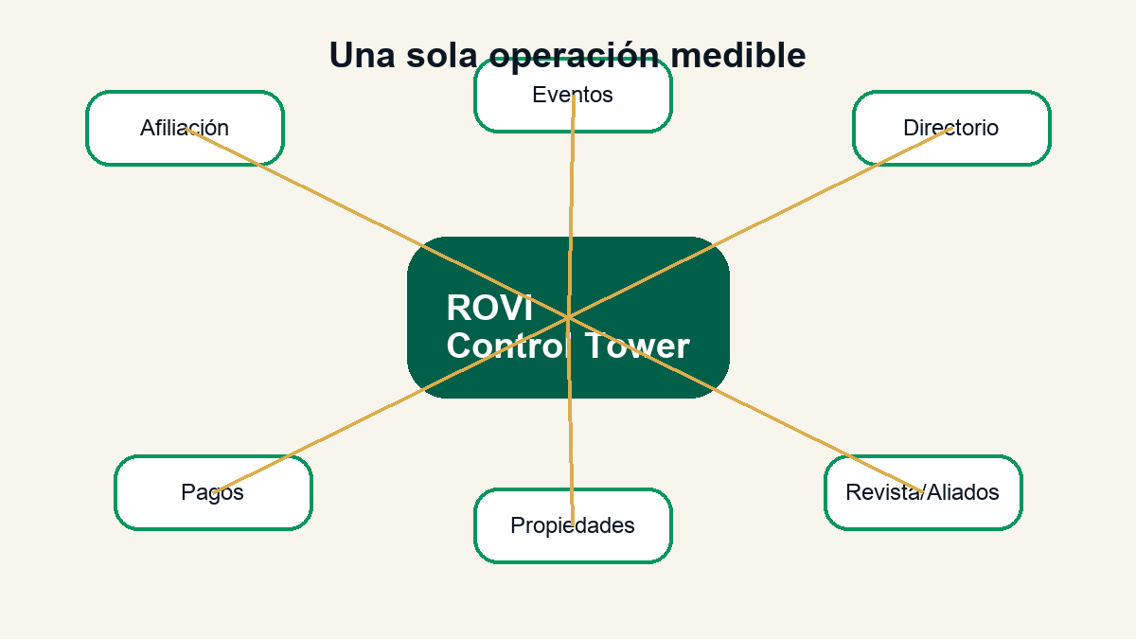
La oportunidad: ROVI como capa inteligente
No reemplazar lo existente; conectarlo, medirlo y hacerlo accionable
Pitch central
“ROVI convierte el ecosistema AMPI CDMX en una operación viva: prospectos, asociados, eventos, pagos, propiedades, aliados y reportes en una sola vista.”
Evita el mensaje de “tirar lo que tienen”.
El enfoque correcto es integración gradual + wins visibles en 30 días.
Primer valor: afiliación, eventos y directorio medible.
ROVI × AMPI CDMX · Propuesta conceptual basada en información pública
4

Slide 5
Dolores detectados desde la página pública
Cada dolor corresponde a un módulo ROVI ya conceptualizado para COPIM
1
Afiliación manual
2
Eventos fragmentados
3
Directorio desconectado
Requisitos por correo, documentos sueltos, poco tracking.
Pago en WeChamber + registro en Zoom + seguimiento manual.
108 asesores verificados sin trazabilidad visible de leads/valor.
4
Contacto genérico
5
Revista/aliados submonetizados
6
Portal sin promesa clara
No clasifica intención: socio, evento, patrocinio, soporte, propiedades.
Activo editorial y patrocinios sin pipeline comercial visible.
“Ingresar” existe, pero no comunica valor del portal al asociado.
ROVI × AMPI CDMX · Propuesta conceptual basada en información pública
5

Slide 6
Producto: ROVI AMPI Operating System
Módulos para convertir comunidad gremial en operación, datos e ingresos
1
CRM de prospectos
2
Expediente digital
3
Portal asociado
Captura, pipeline y seguimiento multicanal.
Documentos, checklist, revisión y aprobación.
Perfil, pagos, constancias, beneficios y eventos.
4
Eventos/capacitación
5
Directorio inteligente
6
Control Tower
Registro, pago, Zoom, asistencia y constancias.
Perfiles vivos, especialidades, leads y métricas.
KPIs para consejo: ingresos, socios, eventos y conversión.
ROVI × AMPI CDMX · Propuesta conceptual basada en información pública
6

Slide 7
Flujo estrella: afiliación digital
Del “envía tus documentos por correo” al expediente con seguimiento
1
2
3
4
5
Nuevo prospecto
Documentos solicitados
En revisión
Pago pendiente
Asociado activo
Automatizaciones sugeridas
Confirmación inmediata · recordatorio de documentos faltantes · asignación a responsable · alerta si el prospecto se enfría · reporte semanal de conversión
ROVI × AMPI CDMX · Propuesta conceptual basada en información pública
7

Slide 8
Flujo comercial: eventos y capacitación
Ejemplo: “7 errores que están saboteando tus cierres”
1
Landing del evento
Interesados: 180
2
Registro dentro de ROVI
Registrados: 125
3
Pago rastreado
Confirmación automática
Pagados: 86
4
5
Recordatorio Zoom
Asistentes: 71
6
Asistencia + constancia
Valor para AMPI: ya no solo “se publicó el evento”; se mide conversión, asistencia, ingresos y seguimiento posterior.
ROVI × AMPI CDMX · Propuesta conceptual basada en información pública
8

Slide 9
Directorio inteligente: de listado a activo de valor
El directorio actual puede demostrar valor real a cada asociado
A
Para asociados
B
Para AMPI
Asesor verificado AMPI
Más exposición, perfil profesional y evidencia del valor de pertenecer.
Datos de demanda, actividad del directorio y leads generados.
AM
Residencial · Lujo · CDMX
✓
Certificaciones
✓
Zonas atendidas
C
Para público
D
Para patrocinadores
✓
Propiedades activas
Búsqueda confiable de profesionales verificados.
Segmentos comerciales y oportunidades medibles.
✓
Solicitudes recibidas
✓
Métricas de visibilidad
ROVI × AMPI CDMX · Propuesta conceptual basada en información pública
9

Slide 10
Control Tower para consejo y operación
Una vista directiva para tomar decisiones con datos
412
Asociados activos
37
Prospectos nuevos
58
Renovaciones próximas
+3.2%
este mes
30 días
4
Eventos activos
$186k
Ingreso estimado
94
Leads directorio
pipeline
eventos/cuotas
últimos 30 días
Habilita decisiones: qué eventos repetir, qué prospectos atender, qué socios están en riesgo y qué ingresos vienen.
ROVI × AMPI CDMX · Propuesta conceptual basada en información pública
10

Slide 11
MVP de 30 días
Sin reemplazar sistemas existentes: integrar, demostrar valor y escalar
Semana 1
Semana 2
Semana 3
Semana 4
Tenant AMPI, roles, pipelines y carga inicial de muestra.
Pre-registro, expediente digital y checklist documental.
Eventos: landing, registro, pago rastreado, recordatorios.
Portal básico, directorio enriquecido y Control Tower demo.
Entregable visible
Entregable visible
Entregable visible
Entregable visible
ROVI × AMPI CDMX · Propuesta conceptual basada en información pública
11

Slide 12
Cómo venderlo: mensaje correcto
La clave es reducir resistencia y mostrar integración gradual
No decir
Decir
✕
“Reemplacen su portal actual”
✓
“Conectamos lo que ya tienen”
✕
“Tiren Smart Manager / TSF”
✓
“Empezamos por afiliación + eventos”
✕
“Migremos todo de golpe”
✓
“Medimos valor para consejo y asociados”
✕
“Somos otro CRM”
✓
“ROVI es la capa operativa e inteligente”
ROVI × AMPI CDMX · Propuesta conceptual basada en información pública
12

Slide 13
Próximo paso
Crear una demo AMPI con marca real y 3 flujos vivos
1
Control Tower AMPI
KPIs directivos y operación del consejo.
2
Pipeline de afiliación
Prospecto → documentos → revisión → pago → activo.
3
Evento AMPI
Registro, pago, asistencia, constancia y reporte.
4
Mensaje de acercamiento
Pitch breve + reunión de diagnóstico operativo.
Objetivo: conseguir reunión mostrando que ROVI no reemplaza: ordena, mide y monetiza el ecosistema AMPI.
ROVI × AMPI CDMX · Propuesta conceptual basada en información pública
13

